Slide 1


CAPACITACIÓN TÉCNICA · MANTENIMIENTO · MM-EAF-01
1
Alarma ΔQ
Fugas en paneles EAF
2
Horno seguro
Detectar, aislar y reparar la fuga sin exponer a nadie al contacto agua–metal líquido
3
LOTO y energía cero
4
Reparar o cambiar
16 h
40 h
13
24
5
Prueba 10 bar
teoría (S-19 Mecánico)
OJT · 3 reparaciones
pasos críticos ★
meses de vigencia (TD-P07)
6
Liberación firmada
Para: S-19 Mecánico · S-23 Soldador · S-21 Instrumentista · S-20 Electricista · S-04 Grúa de Carga · S-01 Primer Hornero · C-11 · C-05
Fuente: manual MM-EAF-01 v0.2 (Borrador para validación) y FT-ACE-001 v0.3. Material de capacitación; no sustituye al manual.
1
Notes:
CÓMO EXPLICARLA: Objetivo del curso: Detectar, aislar y reparar la fuga sin exponer a nadie al contacto agua–metal líquido. Principio rector: Con agua en el horno no se bascula, no se mueven electrodos y nadie se acerca a menos de 25 m.
PUNTOS A CERRAR: Presentar a los participantes, el objetivo y la ruta de certificación (teoría → OJT → evaluación práctica).
[POR CONFIRMAR] Diámetro y espesor del tubo, pandeo y torque de bridas con el OEM · Tiempo de espera sin vapor ≥ 30 min y T de salida ≤ 50 °C (supuestos) · WPS de reparación y H ≤ 5 ppm en LF (validar con C-09)

Slide 2





01 · OBJETIVOS DE APRENDIZAJE
Al terminar, reparas la fuga sin agua sobre el metal
Asegurar el horno ante una fuga
POR QUÉ IMPORTA
Con ΔQ > 4 % o agua visible: arco fuera, no bascular, evacuar a ≥ 25 m y esperar sin vapor ≥ 30 min.
Agua más acero líquido es explosión de vapor: proyección de metal y fatalidad. Este manual es de riesgo máximo. Una fuga pequeña que no se detecta también mete hidrógeno al acero y termina en sopladuras y rechazo en laminación.
Aislar con LOTO y energía cero
Bloquear E1–E6 con candado personal y probar: arranque rechazado, 0 V, 0 bar y gases en rango.
Decidir: soldar o cambiar el panel
UT en malla de 50 × 50 mm: todo ≥ 5 mm se repara con WPS; si no, se cambia el panel completo.
Con agua en el horno no se bascula, no se mueven electrodos y nadie se acerca a menos de 25 m.
Probar y liberar
Prueba hidrostática 10 bar / 30 min sin caída; ΔQ ≤ 0.5 % y liberación firmada por C-11 y C-05.
Fuente: manual MM-EAF-01 v0.2 (Borrador para validación) y FT-ACE-001 v0.3. Material de capacitación; no sustituye al manual.
2
Notes:
CÓMO EXPLICARLA: Leer cada objetivo como una conducta observable que se evaluará en campo.
PUNTOS A CERRAR: Confirmar que cada participante sabe en qué rol ejecutará el proceso.

Slide 3
02 · ROLES Y RESPONSABILIDADES
C-11 es dueño; nadie libera sin la firma de C-05
Rol | Qué hace en la reparación de fugas | RACI
C-11 Supervisor de Mantenimiento Mecánico | Dueño; emite OT, coordina LOTO y firma la liberación | A
S-19 Mecánico de Acería | Aislamiento del agua, cambio de panel, prueba hidrostática | R
S-23 Soldador Calificado | Reparación de tubos por soldadura con WPS calificado | R
S-21 Instrumentista | Calibra FT, TT y PT; verifica la lógica de fuga | R
S-01 Operador de Púlpito de Horno | Detiene el arco, no bascula, bloqueo de operación; firma la liberación | R
C-05 Supervisor de Hornos | Autoriza el paro y firma la liberación por operación | A (operación)
S-04 Operador de Grúa de Carga | Iza el panel de repuesto o la bóveda | R
Fuente: manual MM-EAF-01 v0.2 (Borrador para validación) y FT-ACE-001 v0.3. Material de capacitación; no sustituye al manual.
3
Notes:
CÓMO EXPLICARLA: R = ejecuta · A = dueño y responsable final · C = consultado · I = informado.
PUNTOS A CERRAR: Cada participante identifica su renglón y a quién escala.

Slide 4
03 · EL PROCESO
Primero se asegura el horno, después se repara
Alarma
Asegurar horno
Esperar
LOTO E1–E6
Drenar y medir
Reparar o cambiar
Prueba 10 bar
Circular agua
Liberar
ΔQ > 2 % o fuga visible
Arco fuera, no bascular, ≥ 25 m
Circuito cerrado; sin vapor ≥ 30 min
Candados y prueba de energía cero
0 bar; UT alrededor de la fuga
Espesor ≥ 5 mm soldar; si no, panel
30 min, caída 0 bar y sin goteo
ΔQ ≤ 0.5 %, P 4–6 bar
Firma C-11 y C-05
PRINCIPIO DEL PROCESO
La reparación empieza cuando el horno está seguro y sin agua sobre el baño, nunca antes.
Con agua en el horno no se bascula, no se mueven electrodos y nadie se acerca a menos de 25 m.
Fuente: manual MM-EAF-01 v0.2 (Borrador para validación) y FT-ACE-001 v0.3. Material de capacitación; no sustituye al manual.
4
Notes:
CÓMO EXPLICARLA: Recorrer el flujo de izquierda a derecha; señalar las compuertas de decisión.
PUNTOS A CERRAR: Qué pasa si una condición previa no se cumple: no se avanza.

Slide 5
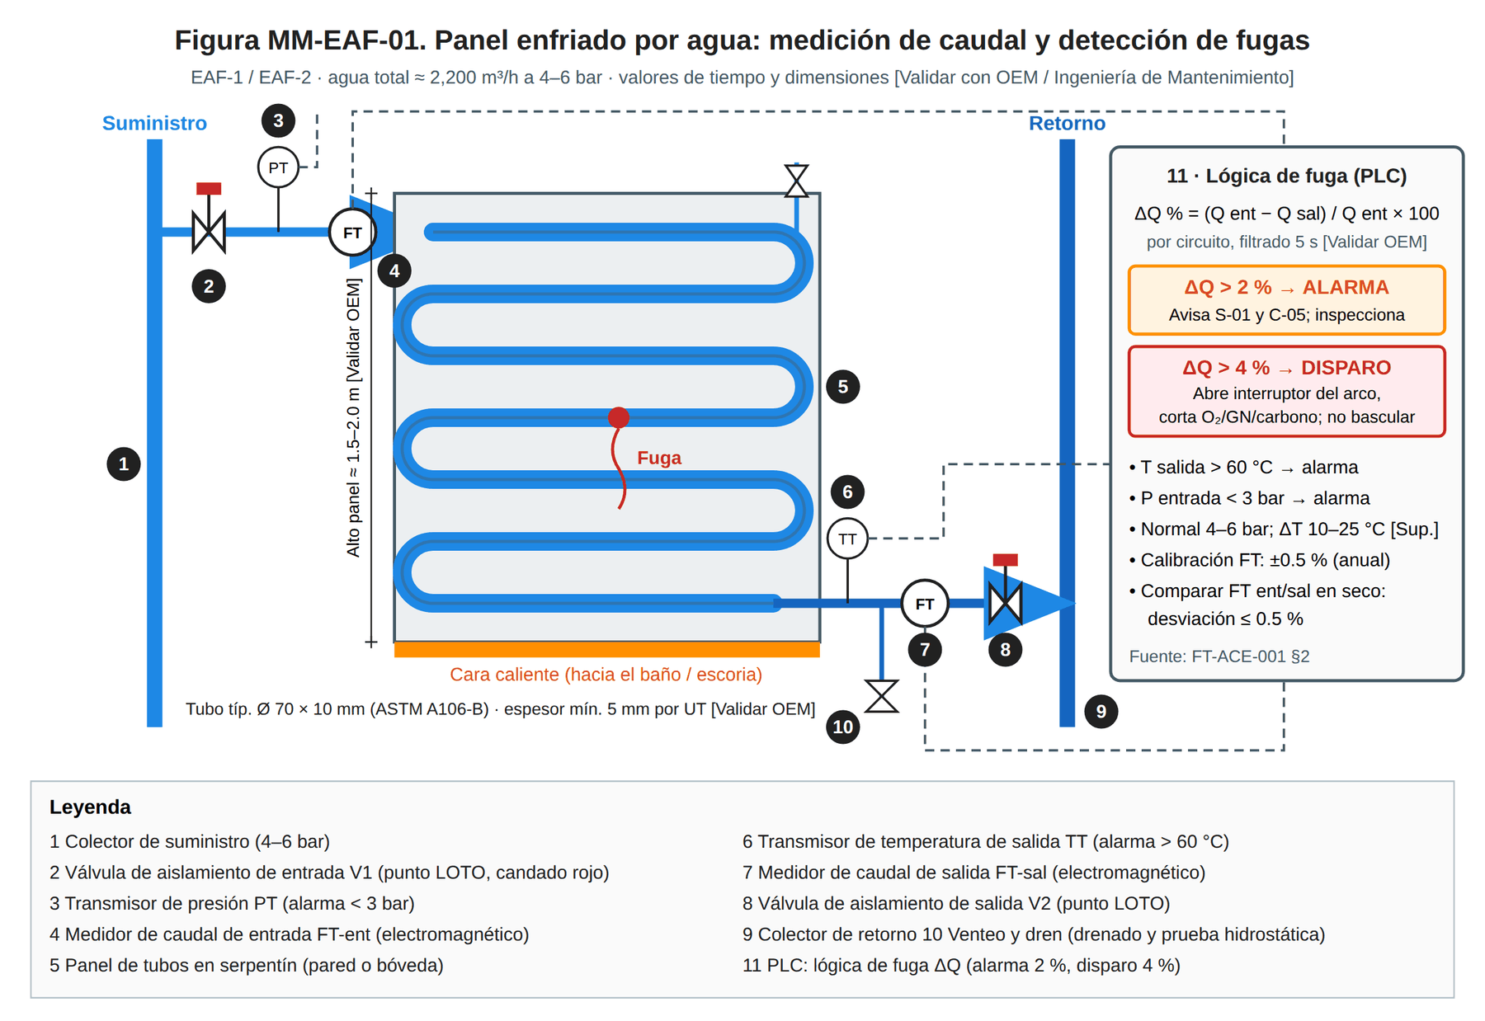
03 · EL PROCESO
ΔQ > 2 % avisa; ΔQ > 4 % dispara el arco
LECTURA
Cada panel tiene FT de entrada y de salida; el PLC calcula ΔQ % = (Q ent − Q sal) / Q ent × 100.
ΔQ > 2 % da alarma; ΔQ > 4 % dispara el arco y corta O₂, gas natural y carbono.
V1 y V2 son los puntos LOTO del circuito; el dren y el venteo sirven para drenar y para la prueba hidrostática.
Fuente: manual MM-EAF-01 v0.2 (Borrador para validación) y FT-ACE-001 v0.3. Material de capacitación; no sustituye al manual. Figura: mm-panel-enfriado-fuga.svg.
5
Notes:
CÓMO EXPLICARLA: Usar la figura para ubicar cada componente en planta.
PUNTOS A CERRAR: Pedir a un participante que explique la figura con sus palabras.

Slide 6
04 · EQUIPOS Y MAQUINARIA
Siete equipos detectan, aíslan y prueban la fuga
Equipo | Función | Especificación clave | Verificar antes
Paneles de pared (tubo) | Enfriar la pared sobre la escoria | Ø 70 × 10 mm A106-B [Validar OEM] | Espesor ≥ 5 mm; pandeo ≤ 20 mm
Bóveda enfriada y codo | Enfriar bóveda y ducto de humos | Circuitos por sector [Validar OEM] | ΔQ ≤ 0.5 %; T salida ≤ 60 °C
Medidores FT ent/sal | Detectar la fuga | Electromagnéticos, ±0.5 % | Etiqueta de calibración ≤ 12 meses
Transmisores TT y PT | T de salida y presión | Pt100; 0–10 bar | Coincide con manómetro ±0.2 bar
Válvulas V1 / V2 | Aislar el circuito (punto LOTO) | Mariposa/compuerta con candado | Cierre hermético, porta-candado
Bombas y cabezal | Suministro de agua al horno | 2,200 m³/h, 4–6 bar | P ≥ 4 bar en cabezal
Bomba de prueba hidrostática | Prueba de presión | 0–25 bar; manómetro clase 0.5 | Manómetro calibrado
Fuente: manual MM-EAF-01 v0.2 (Borrador para validación) y FT-ACE-001 v0.3. Material de capacitación; no sustituye al manual.
6
Notes:
CÓMO EXPLICARLA: La columna resaltada es lo que se verifica ANTES de operar.
PUNTOS A CERRAR: Equipo que no pasa la verificación = no se opera; se reporta.
[POR CONFIRMAR] Especificaciones marcadas en la tabla

Slide 7
05 · PARÁMETROS DE OPERACIÓN
Espesor < 5 mm o ΔQ > 4 %: el panel no sigue
Especificación | Objetivo | Tolerancia | Límite / rechazo | Frecuencia
Presión de suministro | 5 bar | 4–6 bar | < 3 bar alarma | Continuo
Caudal total | 2,200 m³/h | ±5 % | < 90 % del nominal | Continuo
ΔQ por circuito | ≤ 0.5 % | 0–1 % | > 2 % alarma; > 4 % disparo | Continuo
T salida de panel | ≤ 50 °C [Supuesto] | 35–55 °C | > 60 °C alarma | Continuo
Espesor de tubo (UT) | 10 mm nuevo | ≥ 6 mm | < 5 mm: cambiar | Semanal zona caliente
Pandeo del panel | 0 mm | ≤ 10 mm | > 20 mm: cambiar | Semanal
Prueba hidrostática | 10 bar / 30 min | ≥ 1.5 × 6 bar | Caída o goteo = rechazo | Cada reparación
Lógica ΔQ (4–20 mA) | Alarma 2 %, disparo 4 % | ±0.2 % | No dispara: no operar | Trimestral
POR CONFIRMAR Tubo, pandeo, filtro de 5 s y torques de bridas: [Validar con OEM / Ingeniería de Mantenimiento]. Calibración de FT anual (> ±1 %: recalibrar).
Fuente: manual MM-EAF-01 v0.2 (Borrador para validación) y FT-ACE-001 v0.3. Material de capacitación; no sustituye al manual.
7
Notes:
CÓMO EXPLICARLA: Leer cada renglón: objetivo, rango normal, alarma y la acción (columna resaltada).
PUNTOS A CERRAR: Ejercicio: dar un valor fuera de rango y pedir la acción correcta.
[POR CONFIRMAR] Tubo, pandeo, filtro de 5 s y torques de bridas: [Validar con OEM / Ingeniería de Mantenimiento]. Calibración de FT anual (> ±1 %: recalibrar).

Slide 8




06 · SEGURIDAD
Agua sobre acero líquido: la explosión que mata
★ Disparo y evacuación por agua
EPP OBLIGATORIO
ΔQ > 4 % dispara el arco. Con agua en el horno: no bascular, evacuar a ≥ 25 m y esperar sin vapor ≥ 30 min (MS-ACE-03).
Casco, lentes y careta facial
Ropa FR o aluminizada y guantes para calor
Botas metatarsales y protección auditiva
Arnés de cuerpo completo en altura
Respirador P100 en demolición de escoria
Soldadura: careta DIN 10–13, mangas y peto
★ LOTO E1–E6 con candado personal
Eléctrica MT (S-20), hidráulica, O₂/GN purgado con N₂, neumática y DRI, agua V1/V2 y perno de basculamiento.
★ Prueba de energía cero
Arranque rechazado en HMI y botonera, detector de tensión, 0 bar; O₂ 19.5–23.5 %, CO < 25 ppm, < 10 % LEL.
★ Trabajo en caliente y altura
Soldar solo con 0 % LEL detectable (≤ 1 % de lectura) en monitoreo continuo; arnés y línea de vida (NOM-009).
Fuente: manual MM-EAF-01 v0.2 (Borrador para validación) y FT-ACE-001 v0.3. Material de capacitación; no sustituye al manual. Serie MS-ACE.
8
Notes:
CÓMO EXPLICARLA: Los controles con ★ son críticos: si fallan puede haber una fatalidad. Se evalúan en la certificación.
PUNTOS A CERRAR: Cualquier persona puede y debe detener el trabajo si un control crítico no está.

Slide 9
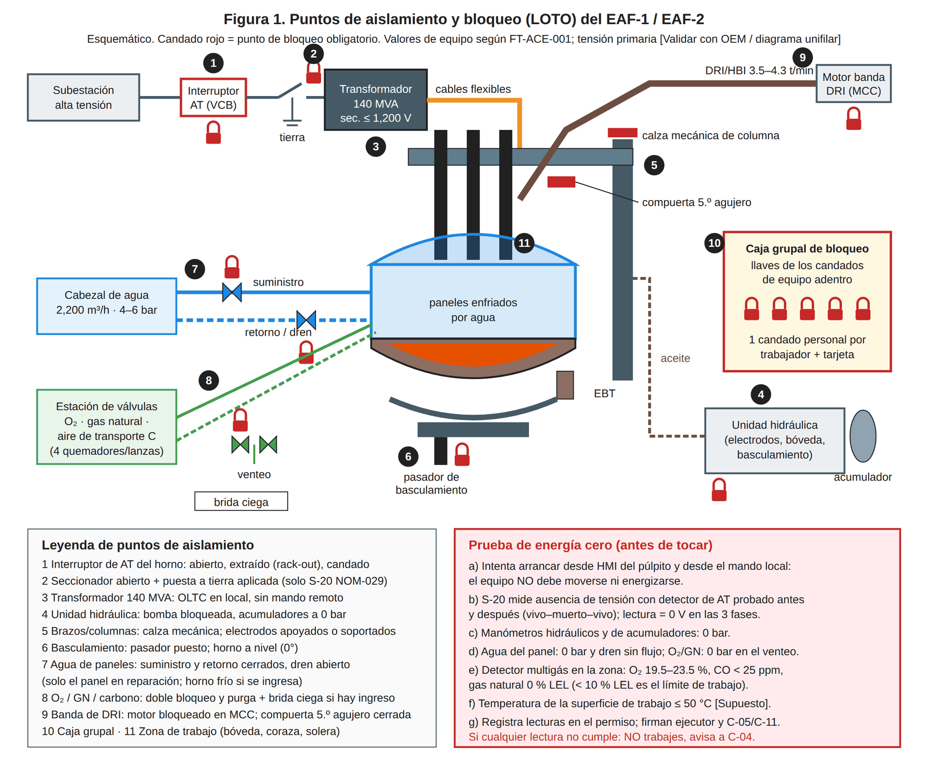
06 · SEGURIDAD
Seis energías se bloquean antes de tocar el panel
LECTURA
Eléctrica, hidráulica, O₂/GN, neumática y DRI, agua del circuito y gravedad: cada una con su candado.
El agua se bloquea solo en el panel en reparación: V1 y V2 cerradas, dren abierto.
Si una lectura de la prueba de energía cero no cumple, no se trabaja y se avisa a C-04.
Fuente: manual MM-EAF-01 v0.2 (Borrador para validación) y FT-ACE-001 v0.3. Material de capacitación; no sustituye al manual. Figura: ms-loto-puntos-eaf.svg.
9
Notes:
CÓMO EXPLICARLA: Ubicar en la figura dónde está cada persona durante el proceso.
PUNTOS A CERRAR: Distancias y rutas de escape: preguntar a cada participante la suya.

Slide 10
07 · CALIDAD
El agua que entra al baño sale como hidrógeno
Variable | Especificación | Cómo y cuándo | Si falla
Ingreso de agua al baño | 0 (ΔQ ≤ 0.5 %) | PLC continuo | H alto: sopladuras y pinholes
H en acero (grados sensibles) | ≤ 5 ppm en LF [Validar con C-09] | Sonda de H tras colada sospechosa | Porosidad; rechazo en laminación
Escoria espumosa estable | Sin manchas de escoria enfriada | Visual del S-01 | Arco descubierto, más daño a paneles
T de salida de panel | ≤ 60 °C | TT continuo | Incrustación, fatiga térmica, fuga
Una fuga pequeña bajo 2 % no dispara, pero sí mete hidrógeno: vapor y manchas negras también son alarma.
Fuente: manual MM-EAF-01 v0.2 (Borrador para validación) y FT-ACE-001 v0.3. Material de capacitación; no sustituye al manual.
10
Notes:
CÓMO EXPLICARLA: Relacionar cada variable con el defecto que causa aguas abajo.
PUNTOS A CERRAR: Quién registra cada variable y dónde.

Slide 11
08 · PASO A PASO
Dieciséis pasos; trece no admiten error (1/3)
# | Paso | Cómo hacerlo y qué medir | Criterio | Rol
1 | Recibe la alarma | Identifica en la HMI el circuito con mayor ΔQ y mayor T de salida | Circuito identificado | S-01, S-21
★ 2 | Asegura el horno | ΔQ > 4 % o agua visible: arco, O₂/GN/C fuera; no bascules ni muevas electrodos; evacúa a ≥ 25 m | Nadie a menos de 25 m | S-01, C-05
★ 3 | Espera la evaporación | Cierra el circuito a distancia; sin vapor visible ≥ 30 min [Supuesto]; reanuda solo con C-05 + C-07 | Autorización registrada | C-05, C-07
★ 4 | Vacía el horno si es seguro | Vaciado por EBT solo con autorización de C-05 y sin agua sobre el baño | Sin metal o talón controlado | S-01, C-05
★ 5 | Emite OT y permisos | OT, permiso en caliente, altura y, si aplica, espacio confinado; análisis de riesgos | Permisos firmados | C-11, C-16
★ 6 | Aplica LOTO E1–E6 | Cada ejecutante coloca su candado en la caja grupal | Candados y tarjetas puestos | Todos
★ 7 | Prueba energía cero | Arranque desde HMI y botonera; detector de tensión; 0 bar; O₂ 19.5–23.5 %, CO < 25 ppm, < 10 % LEL | Sin energía; gases en rango | C-11, S-20
Fuente: manual MM-EAF-01 v0.2 (Borrador para validación) y FT-ACE-001 v0.3. Material de capacitación; no sustituye al manual. ★ = paso crítico, se evalúa en la certificación.
11
Notes:
CÓMO EXPLICARLA: Leer cada paso y demostrar en campo o simulador los pasos ★ (renglones resaltados).
PUNTOS A CERRAR: Los pasos ★ no se omiten ni se cambian de orden.

Slide 12
08 · PASO A PASO
Dieciséis pasos; trece no admiten error (2/3)
# | Paso | Cómo hacerlo y qué medir | Criterio | Rol
★ 8 | Drena y ventea | Abre dren y venteo; espera que el manómetro marque 0 bar | 0 bar, sin flujo | S-19
9 | Localiza y mide espesores | Visual o aire a 2 bar con agua jabonosa [Validar]; UT en malla 50 × 50 mm, 300 mm alrededor | Todo ≥ 5 mm: reparar | S-19
★ 10 | Repara por soldadura | Permiso vigente, LEL ≤ 1 % continuo; corta ≥ 150 mm, bisel 37.5°, GTAW + E7018 [Validar WPS] | Sin porosidad ni socavado | S-23
★ 11 | O cambia el panel | Iza con plan de izaje; juntas nuevas; bridas en cruz, M20 8.8: 350–400 N·m [Validar OEM] | Panel asentado | S-19, S-04
★ 12 | Prueba hidrostática | Llena, ventea, sube a 10 bar, aísla la bomba y sostén 30 min | Caída 0 bar, sin goteo | S-19, C-11
13 | Inspecciona la soldadura | Visual y líquidos penetrantes en las uniones reparadas | Sin indicaciones | S-23
★ 14 | Retira LOTO | En orden inverso; cada quien retira su candado; personal fuera verificado | Candados fuera, área limpia | Todos
Fuente: manual MM-EAF-01 v0.2 (Borrador para validación) y FT-ACE-001 v0.3. Material de capacitación; no sustituye al manual. ★ = paso crítico, se evalúa en la certificación.
12
Notes:
CÓMO EXPLICARLA: Leer cada paso y demostrar en campo o simulador los pasos ★ (renglones resaltados).
PUNTOS A CERRAR: Los pasos ★ no se omiten ni se cambian de orden.

Slide 13
08 · PASO A PASO
Dieciséis pasos; trece no admiten error (3/3)
# | Paso | Cómo hacerlo y qué medir | Criterio | Rol
★ 15 | Circula agua y verifica | Abre V2 y luego V1; circula 10 min; ΔQ ≤ 0.5 %, T estable, P 4–6 bar | Valores en rango | S-21, S-01
★ 16 | Libera el equipo | Checklist de liberación firmado por Mantenimiento y Operación | Firmado por C-11 y C-05 | C-11, C-05
Fuente: manual MM-EAF-01 v0.2 (Borrador para validación) y FT-ACE-001 v0.3. Material de capacitación; no sustituye al manual. ★ = paso crítico, se evalúa en la certificación.
13
Notes:
CÓMO EXPLICARLA: Leer cada paso y demostrar en campo o simulador los pasos ★ (renglones resaltados).
PUNTOS A CERRAR: Los pasos ★ no se omiten ni se cambian de orden.

Slide 14
09 · CONDICIONES ANORMALES
Ante ΔQ > 4 %: arco fuera, no bascular, evacuar
Síntoma | Acción inmediata | Avisar a
ΔQ > 4 % (disparo) | Arco fuera, no bascular, evacuar a ≥ 25 m; cerrar circuito; sin vapor ≥ 30 min | C-05, C-04, C-07
Detector en alarma en el trabajo | Detén el trabajo en caliente y sal; ventila; revisa E3 | C-11, C-16
CO ≥ 200 ppm o ≥ 20 % LEL | Evacúa el sector | C-11, C-16
ΔQ entre 2 y 4 % | Revisar visualmente con el arco apagado; comparar FT | C-05, S-21
ΔQ oscila sin fuga visible | Ventear el circuito; limpiar electrodos del FT | S-21
T salida > 60 °C, caudal normal | Reducir potencia; revisar escoria y quemador | S-01, C-07
P < 3 bar | Cambiar a bomba de reserva; si no recupera, detener el arco | C-12, C-05
Explosión o proyección de metal | Emergencia MS-ACE-09; no reingresar sin autorización | C-04, Brigada
Fuente: manual MM-EAF-01 v0.2 (Borrador para validación) y FT-ACE-001 v0.3. Material de capacitación; no sustituye al manual. Serie MS-ACE-09 para emergencias.
14
Notes:
CÓMO EXPLICARLA: Practicar cada renglón como simulacro de mesa: síntoma → acción → a quién avisar.
PUNTOS A CERRAR: Nadie improvisa: si no está aquí, se detiene y se escala al supervisor.

Slide 15
10 · COMPETENCIA Y CERTIFICACIÓN
Certificación nivel U: demostrar, no asistir
I
Introducción y Conocimiento
L
Aprendizaje y Práctica Supervisada
U
Ejecución Autónoma y Habilitada
O
Dominio, Optimización e Instrucción
PASOS ★ QUE SE EVALÚAN
No bascula con agua, evacúa a ≥ 25 m y vacía solo con autorización de C-05
Firma permisos en caliente, altura y confinado; aplica LOTO completo E1–E6
Prueba energía cero: arranque rechazado, 0 V, 0 bar y gases (≤ 1 % LEL para soldar)
Suelda con monitoreo continuo o iza el panel sin nadie bajo la carga
Prueba hidrostática 10 bar / 30 min sin caída
Retira candados con conteo, circula agua antes de energizar y libera con doble firma
Rol | ILUO | Teoría | OJT supervisado | Vigencia
S-19 Mecánico | U | 16 h | 40 h / 3 reparaciones | 24 meses; altura y confinado 12
S-23 Soldador | U | 8 h + ASME IX/AWS | 3 reparaciones | 24 meses; 6 sin uso: recalificar
S-21 Instrumentista | U | 12 h | 2 pruebas de lógica | 24 meses
S-20 Electricista | O | NOM-029 + MT | 3 bloqueos E1 | 12 meses
S-04 Grúa de Carga | U | NOM-006 + izaje | 2 izajes de panel | 12 meses
C-11 Emisor de permisos | O | 12 h | 5 permisos con tutor | 12 meses
Fuente: manual MM-EAF-01 v0.2 (Borrador para validación) y FT-ACE-001 v0.3. Material de capacitación; no sustituye al manual. TD-P07. ILUO: I Introducción · L Práctica supervisada · U Ejecución autónoma · O Dominio e instrucción.
15
Notes:
CÓMO EXPLICARLA: Nivel requerido: U (Ejecución Autónoma y Habilitada). La evaluación es práctica, ante evaluador certificado, sobre los pasos ★.
PUNTOS A CERRAR: Quien no demuestra todos los pasos ★ queda "aún no competente" y repite OJT dirigido.

Slide 16
10 · COMPETENCIA Y CERTIFICACIÓN
De la teoría a la certificación en seis pasos
1
2
3
4
5
6
Teoría
Autoevaluación
OJT supervisado
Evaluación práctica ★
Registro IMaS y DC-3/SIRCE
Recertificación
16 h
≥ 80 %
40 h / 3 reparaciones
100 % pasos ★
≤ 10 días hábiles
24 meses; altura y confinado 12
REGLAS DE LA CERTIFICACIÓN
La certificación vale solo para el proceso y el rol evaluados; se suspende tras un incidente grave hasta reevaluar.
El trabajador con experiencia puede solicitar la evaluación directa como examen de suficiencia (LFT art. 153-U).
Sin certificación vigente no se ejecuta la tarea crítica: el permiso de trabajo lo bloquea.
Fuente: manual MM-EAF-01 v0.2 (Borrador para validación) y FT-ACE-001 v0.3. Material de capacitación; no sustituye al manual. Registro de competencia en IMaS; constancia DC-3/SIRCE (obligación STPS).
16
Notes:
CÓMO EXPLICARLA: Explicar la ruta completa y los tiempos.
PUNTOS A CERRAR: Aclarar que la evaluación no es sanción: es la evidencia de que la persona puede trabajar segura.

Slide 17

10 · AUTOEVALUACIÓN
Autoevaluación: cinco preguntas antes del OJT
PREGUNTA 1
PREGUNTA 2
PREGUNTA 3
¿Con qué ΔQ se dispara el arco del horno?
Hay agua visible sobre el baño. ¿Qué haces con el horno?
Por UT, un punto junto a la fuga mide 4.5 mm. ¿Qué procede?
a) > 2 %
b) > 4 %
c) > 10 %
a) Bascular para vaciar rápido
b) No bascular y evacuar a ≥ 25 m
c) Subir los electrodos y seguir
a) Soldar la fuga
b) Cambiar el panel completo
c) Operar y medir la semana siguiente
PREGUNTA 4
PREGUNTA 5
CRITERIO
¿Cuál es la prueba hidrostática después de reparar?
¿Qué atmósfera se requiere para soldar u oxicortar?
Mínimo 4 de 5 correctas
a) 6 bar por 10 min
b) 10 bar por 30 min
c) 25 bar por 5 min
a) < 10 % LEL
b) 0 % LEL detectable (≤ 1 % de lectura)
c) < 20 % LEL
Con 4 o más pasas al OJT supervisado. Con menos, repasa el manual con tu instructor y repite la autoevaluación.
Fuente: manual MM-EAF-01 v0.2 (Borrador para validación) y FT-ACE-001 v0.3. Material de capacitación; no sustituye al manual. Respuestas en las notas del orador.
17
Notes:
RESPUESTAS:
1) b) > 4 % — ΔQ > 2 % da alarma e inspección; ΔQ > 4 % abre el interruptor del arco y corta O₂, GN y carbono.
2) b) No bascular y evacuar a ≥ 25 m — Con agua en el horno no se bascula ni se mueven electrodos; se evacúa y se espera sin vapor ≥ 30 min.
3) b) Cambiar el panel completo — Se repara solo si todos los puntos miden ≥ 5 mm; con menos de 5 mm se cambia el tubo o el panel.
4) b) 10 bar por 30 min — 10 bar sostenidos 30 min con la bomba aislada: cualquier caída o goteo es rechazo.
5) b) 0 % LEL detectable (≤ 1 % de lectura) — < 10 % LEL es para entrar; para trabajo en caliente se exige 0 % LEL detectable en monitoreo continuo.
CÓMO EXPLICARLA: dar 5 minutos; revisar en grupo. PUNTOS A CERRAR: mínimo 4 de 5 correctas para pasar a OJT.

Slide 18
11 · CIERRE
Reglas de las fugas de agua que no se negocian
1
Agua en el horno: no se bascula
2
Sin LOTO y energía cero no se toca
Arco fuera, evacuar a ≥ 25 m y esperar sin vapor ≥ 30 min.
Candado personal en E1–E6 y prueba de arranque, tensión, presión y gases.
3
Menos de 5 mm: se cambia
4
Sin prueba de 10 bar no se libera
El tubo o panel con espesor < 5 mm no se repara con soldadura.
30 min sin caída ni goteo; liberación firmada por C-11 y C-05.
Siguiente paso: OJT supervisado y evaluación práctica (TD-P07); registro en IMaS y DC-3/SIRCE. Validación: visto bueno técnica, seguridad, laboral, diseño instruccional.
18
Notes:
CÓMO EXPLICARLA: Cerrar con las reglas que no se negocian; cada participante repite la regla más importante para su rol.
PUNTOS A CERRAR: Agendar OJT con el supervisor y el evaluador.
[POR CONFIRMAR] Diámetro y espesor del tubo, pandeo y torque de bridas con el OEM · Tiempo de espera sin vapor ≥ 30 min y T de salida ≤ 50 °C (supuestos) · WPS de reparación y H ≤ 5 ppm en LF (validar con C-09)

